Slide 1
04
Testagem de qualidade usando TDR de antigénio para o SARS-CoV-2

Slide 2
Isenção de responsabilidade
Plataforma da OMS de Aprendizagem sobre Segurança Sanitária - Material de formação
Este material de formação da OMS está protegido por direitos autorais da Organização Mundial da Saúde (OMS) 2022. Todos os direitos reservados.
A utilização deste material está sujeita aos «Termos de Utilização da Plataforma da OMS de Aprendizagem sobre Segurança Sanitária, Material de Formação», que aceitou quando do download e que disponível na Plataforma de Aprendizagem sobre Segurança Sanitária em: https://extranet.who.int/hslp.
Se adaptar, modificar, traduzir ou reformular o conteúdo deste material, tal não implicará que a OMS esteja de algum modo associada a essas alterações e o nome ou o emblema da OMS não será poderá ser utilizado no material modificado.
Além disso, é favor informar à OMS sobre quaisquer modificações do material que seja usado publicamente, para efeitos de conservação de registros e desenvolvimento continuado, através do email hrhrt@who.int.

Slide 3
Objetivos da aprendizagem
No final deste módulo, o formando deverá ser capaz de:
descrever o que é testagem de qualidade e por que motivo ela é importante;
explicar os tipos de resultados não rigorosos e as suas consequências;
fazer uma lista dos erros mais comuns nas fases de pré-testagem, testagem e pós-testagem e o modo de os evitar.

Slide 4
O que é um teste de qualidade e porque é importante?
Os TDR de antigénio para o SARS-CoV-2 com garantia da qualidade são essenciais para a gestão correta dos doentes.
Um teste de qualidade é correto e confiável, com resultados oportunos.
Enquanto profissionais de saúde que efetuam TDR de antigénio para o SARS-CoV-2, são fundamentais para o aumento da testagem da COVID-19 no país e para salvar vidas.
É sua responsabilidade garantir a qualidade dos testes realizados, evitando erros na testagem.

Slide 5
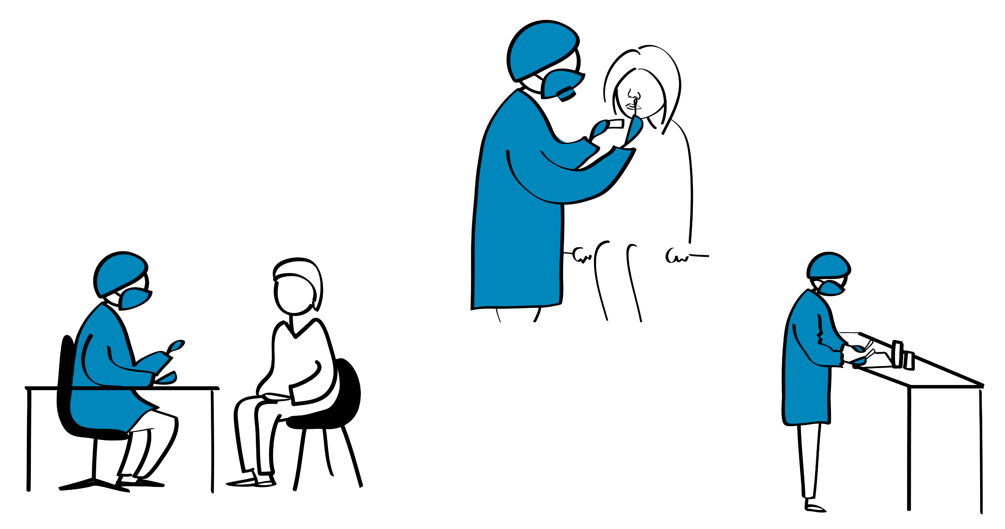
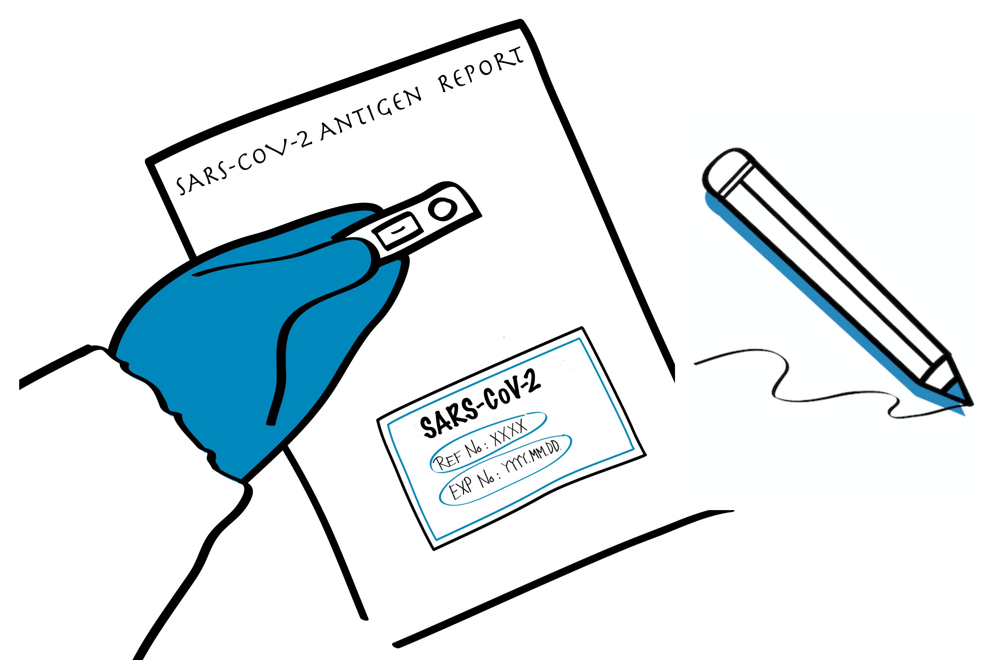
Quando é que ocorrem erros na testagem?
Antes do teste
Conservar corretamente os kits de teste
Selecionar as pessoas certas para a testagem
Coletar as amostras corretamente
Durante o teste
Testar a amostra certa
Seguir o procedimento correto de testagem
Realizar o controle da qualidade
Depois do teste
Ler e registrar corretamente o resultado
Comunicar o resultado certo
Em todas as etapas do processo de testagem

Slide 6
Resultados incorretos
Resultados incorretos podem resultar no seguinte:
uma pessoa sem infecção por SARS-CoV-2 ser classificada como tendo COVID-19 (falso positivo)
ou
uma pessoa com infecção por SARS-CoV-2 ser classificada como não tendo COVID-19 (falso negativo)
Os resultados inválidos requerem a colheita de mais uma amostra. Se a pessoa não voltar à unidade de saúde, poderá perder-se um possível diagnóstico de COVID-19.

Slide 7
As consequências de resultados incorretos
Os resultados falsos-positivos classificam incorretamente uma pessoa não infectada como estando infectada por SARS-CoV-2. As consequências incluem uma quarentena desnecessária, o estigma e o uso desnecessário dos recursos limitados para o rastreamento dos contatos.
Os resultados falsos-negativos significam que pessoas infectadas não são detectadas. Por conseguinte, poderão não ser isoladas e infectar outras pessoas. Além disso, os doentes com doença moderada ou grave poderão não receber cuidados adequados para a COVID-19.

Slide 8
Por que motivo acontecem resultados incorretos?
As responsabilidade individuais não são claras.
Não existem procedimentos escritos.
O procedimentos escritos não são seguidos.
Não há formação ou esta não foi completada.
Não é feita a verificação dos erros de transcrição (resultados incorretamente registados).
Os kits de testes não são devidamente armazenados.
A natureza inerente ao próprio teste (por ex., sensibilidade e especificidade).

Slide 9
Erros pré-analíticos e como evitá-los
Erro | Como evitar ou corrigir o erro
Colheita de um tipo incorreto de amostra | Consultar o material de apoio ao procedimento/trabalho para saber que tipos de amostras podem ser testadas usando TDR de antigénio para o SARS-CoV-2.
A amostra tem o rótulo errado ou não tem rótulo | Fazer uma verificação cruzada do rótulo do frasco da amostra com o formulário de requisição de amostra para se certificar de que são iguais.
Amostra conservada ou transportada incorrectamente antes do teste | Testar a amostra imediatamente após a sua coleta. Quando as amostras devem ser conservadas ou transportadas do local de colheita para o local de testagem, seguir as instruções do fabricante em relação ao tempo máximo e da temperatura de armazenamento.
Kits de teste conservados incorretamente | Seguir as instruções do fabricante sobre as condições de conservação. Monitorar a temperatura do local de armazenamento e do local de testagem. Verificar as datas de validade dos kits e usar primeiro os kits com o prazo de validade mais curto. Não usar kits com validade expirada.

Slide 10
Erros analíticos e como evitá-los
Erro | Como evitar ou corrigir o erro
O teste tem o rótulo errado | Fazer uma verificação cruzada do rótulo do teste com o formulário de requisição de amostra para se certificar de que são iguais.
Os resultados são comunicados quando os resultados do controle de qualidade(CQ) são inválidos | Aplicar e rever os controles de qualidade. Apenas comunicar os resultados se os testes passarem no CQ.
É adicionado um volume incorreto da amostra | Seguir as instruções do fabricante sobre o volume correto da amostra a ser adicionado.
Os reagentes são conservados incorretamente ou são usados após a data de validade | Seguir as instruções do fabricante sobre as condições de conservação. Monitorar a temperatura do local de armazenamento e do local de testagem. Verificar as datas de validade dos kits e usar primeiro os kits com o prazo de validade mais curto. Não usar kits com validade expirada.

Slide 11
Erros depois do teste e como evitá-los
Erro | Como evitar ou corrigir o erro
Resultado comunicado ao doente errado | Fazer uma verificação cruzada do rótulo do frasco da amostra com o formulário de requisição de amostra, o teste e o identificador no relatório para se certificar de que são iguais.
Relatório ilegível | Escrever claramente no relatório para que possa ser compreendido pelos outros.
Relatório enviado para o local errado | Verificar que o local no formulário de requisição de amostra é o mesmo que no relatório.

Slide 12
Principais pontos
Os erros podem ocorrer em qualquer fase do processo de testagem.
Os resultados não rigorosos podem resultar em:
Uma pessoa não infetada pelo SARS-CoV-2 ser classificada como tendo COVID-19 (falso positivo)
ou
Uma pessoa infetada pelo SARS-CoV-2 ser classificada como não tendo COVID-19 (falso negativo)
É da sua responsabilidade garantir a qualidade dos testes que
executa, evitando erros na testagem.

Slide 13
Dúvidas?

